Slide 1
人工智能在生活中的应用
————

Slide 2
关于人工智能
人工智能是计算机学科的一个分支，二十世纪七十年代以来被称为世界三大尖端技术之一（空间技术、能源技术、人工智能）。也被认为是二十一世纪三大尖端技术（基因工程、纳米科学、人工智能）之一。这是因为近三十年来它获得了迅速的发展，在很多学科领域都获得了广泛应用，并取得了丰硕的成果，人工智能已逐步成为一个独立的分支，无论在理论和实践上都已自成一个系统。

Slide 3
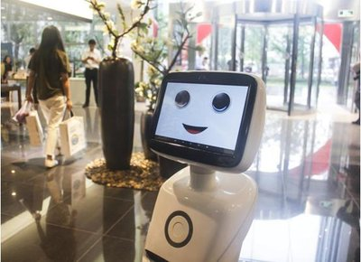
生活中的人工智能
商场中的导航机器人

Slide 4
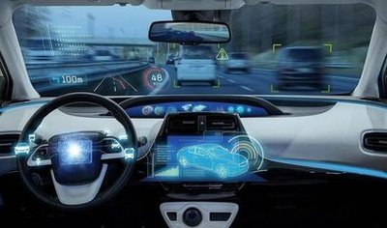
智能驾驶汽车

Slide 5
当下最火的人工智能
ChatGPT 是一种预训练的语言模型，用于对话生成。它的名字来源于它的两个主要组成部分：Chat「聊天」和 GPT「生成式语言模型」（Generative Pretrained Transformer）。
ChatGPT 可以用于实现各种不同的应用场景，例如聊天机器人、客服自动回复等。它的出现为计算机与人类之间的交流提供了一种新的方式，可以为人工智能的发展做出贡献。

Slide 6
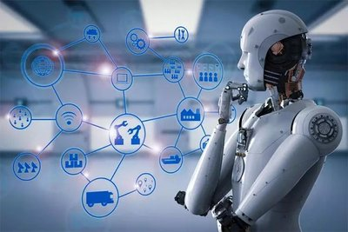
人工智能与未来

Slide 7
谢谢

